Slide 1
Un évènement contemporain qui fait polémique

Slide 2
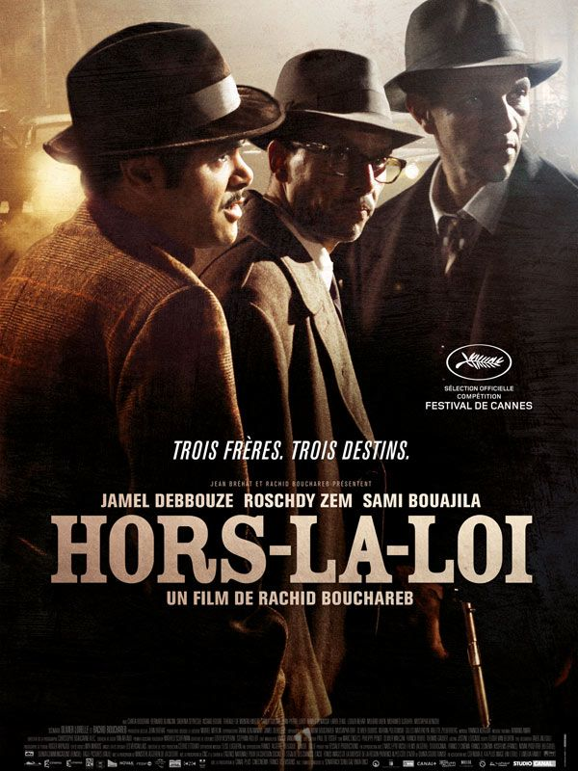
Présentation du film Hors la Loi lors du festival de cannes 2010 puis sortie en France en septembre 2010
Le long métrage du Franco-Algérien Rachid Bouchareb raconte le parcours de trois frères dont la famille a survécu aux massacres de Sétif, répression sanglante d'émeutes nationalistes en 1945, sur fond de guerre d'Algérie (1954-1962) puisque les scènes finales évoquent le massacre du 17 octobre 1961 à Paris.

Slide 3
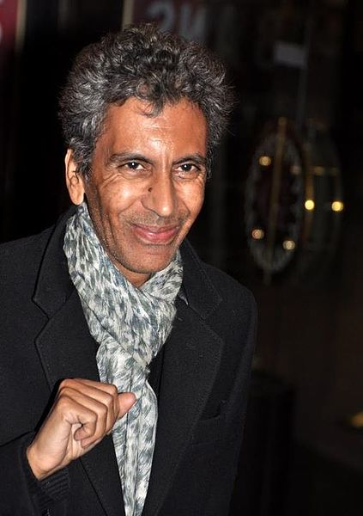
L’auteur : Rachib Bouchareb
D'origine Algérienne, né à Paris, il commence sa carrière comme assistant de mise en scène à la télévision, de 1977 à 1984. Durant cette période, il réalise quelques courts métrages puis son premier long métrage en 1984.
En 1989, il démarre une carrière de producteur de cinéma et produira plusieurs films, notamment La Vie de Jésus (1997), L'Humanité (1999), Flandres (2006), des films de Bruno Dumont qui sont récompensés au Festival de Cannes.
Rachid Bouchareb réalise ensuite plusieurs long-métrages.
Il est à plusieurs reprises nommé pour ses films. En 1995, Poussières de vie est nommé pour l'Oscar du meilleur film étranger.
En 2001, Little Senegal est nommé pour l'Ours d'or de Berlin et reçoit le Prix du meilleur long métrage au 11e Festival du cinéma africain de Milan.
Le film Indigènes en 2006 fut en lice pour la Palme d'or et reçut le Prix d'interprétation masculine pour l'ensemble de ses acteurs au Festival de Cannes 2006, le prix du meilleur scénario aux Césars.
En février 2009, son film London River reçoit une distinction à la Berlinale .L'acteur Sotigui Kouyaté y reçoit l'Ours d'argent du meilleur acteur.

Slide 4
Un film qui provoque le débat avant sa présentation…
-le député UMP des alpes maritimes Lionel Luca dénonçant avant même de l’avoir vu une "falsification" de l’histoire dans son évocation du massacre de Sétif. alerté par des interviews du réalisateur, et craignant que le film ne soit sélectionné sous les couleurs françaises à Cannes, avait saisi courant 2009 le secrétaire d’Etat à la Défense et aux Anciens combattants, Hubert Falco.
Ce dernier avait demandé au service historique du ministère de la Défense (SHD) un "avis historique" sur le projet de M. Bouchareb.
- Avant la projection, le film suscite un début de polémique suite à la déclaration de Rachid Bouchareb où il indique qu’« une des ambitions du film est de "faire la lumière sur ce pan de l’histoire commune aux deux pays" et de "rétablir une vérité historique confinée dans les coffres" » ^{interview} d’El watan juin 2009.
Dès le mois d'octobre 2009, l'hebdomadaire Valeurs actuelles, marqué très à droite, lançait les hostilités en dénonçant « deux heures trente de plaidoyer pro-FLN à 20 millions d'euros ».

Slide 5
L’état interpelé
Le ministre de la culture F. Mitterrand : "J'observe que la plupart de ceux qui en parlent ne l'ont pas vu", a-t-il dit. "Je le verrai moi-même très prochainement pour me forger une opinion. Les historiens feront aussi ce travail d'analyse, même s'il s'agit d'un film de fiction".
"les débats sur le drame de la guerre d'Algérie sont sains, ils nous aident à reconstituer une trame essentielle de notre passé récent".
"Les événements tragiques de Sétif sont connus, de nombreux historiens les ont relatés à travers livres et documentaires de télévision« ,
Le secrétaire d'Etat à la Défense et aux Anciens combattants, Hubert Falco, a écrit à Lionel Luca pour lui indiquer que le Service historique de la défense (SHD) avait été saisi en juin 2009 afin d'analyser le contenu historique du synopsis de "Hors la loi".
Dans son rapport rendu en septembre, le SHD a relevé des "inexactitudes pas conformes à l'Histoire" à propos de Sétif, a-t-on précisé dans l'entourage d'Hubert Falco.
"Entre le mois de juin et maintenant, le scénario a forcément évolué. Aujourd'hui, personne n'a vu le film ici, donc on ne peut pas se prononcer", a-t-on ajouté de même source.

Slide 6
Un réalisateur : Rachid Bouchareb.
Une intention :
- faire la lumière sur un pan d’histoire
- rétablir une vérité historique
Un hebdomadaire, une presse de « droite » : « ce film est un plaidoyer pro FLN »
La sortie d’un film sur la guerre d’Algérie, une question qui soulève le débat
« Un passé qui ne passe pas »
Un député UMP des alpes maritimes : Lionnel Luca.
Un avis :
« - une falsification de l’histoire,
une vision révisionniste
- pas de financement de chaines française pour ce film
- la police française assimilée à la gestapo, l’armée aux SS »
Présenté à Cannes
le 21 mai 2010
L’état interpelé
Le ministre de la culture : F. Mitterrand
Un avis :
- une œuvre de fiction
- Des débats qui aident à reconstituer notre passé
- des évènements déjà connus
L’état interpelé
Le secrétaire d’état aux anciens combattants : H. Falco.
Demande à analyser le contenu auprès du Service historique des armées : un film qui comporte des erreurs.

Slide 7
Des manifestations au moment du festival de Cannes
Le film de Rachid Bouchareb déclenche l’ire de l’extrême droite
[courrierinternational.com, le 28 avril 2010]
« Sa sélection pour représenter l’Algérie au prochain Festival de Cannes a provoqué la colère des nostalgiques de l’Algérie française.
Un comité intitulé Pour la vérité historique – Cannes 2010 a décidé de "lancer des actions spectaculaires contre la présence algérienne à Cannes et l’équipe du film du réalisateur algérien", rapporte le quotidien d’Alger L’Expression.
Le comité reproche entre autres à Bouchareb de rouvrir les blessures de la guerre et de fausser l’Histoire. Il compte organiser une grande manifestation patriotique française à Cannes, pendant le festival.

Slide 8
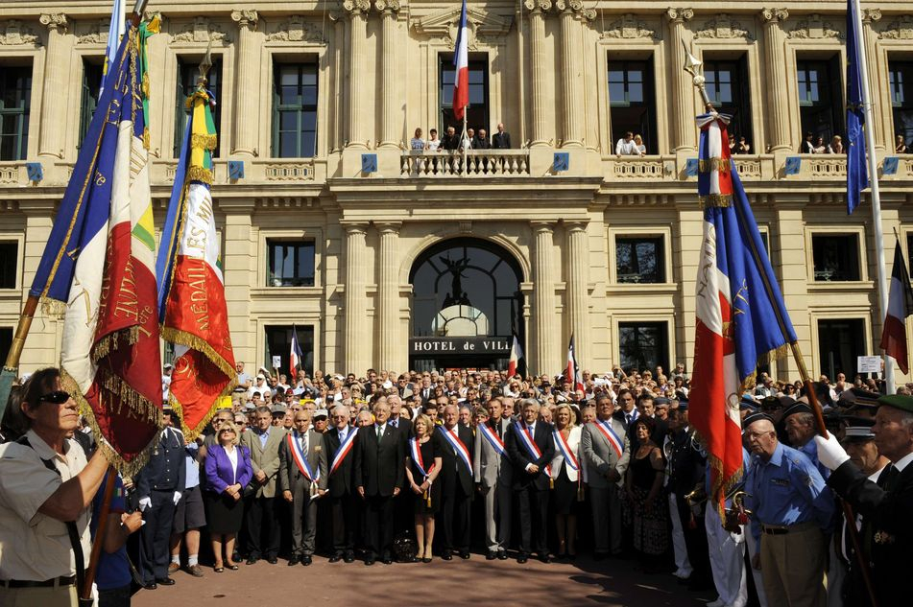
Le film "Hors-la-loi" fait polémique à Cannes
Le Monde.fr | 21.05.10 | 16h42
Vidéo
http://www.dailymotion.com/video/xgeof9_polemique-sur-la-croisette_news
Environ 1 200 manifestants, selon la police, se sont rassemblés vendredi 21 mai à Cannes pour rendre hommage aux "victimes françaises" de la guerre d'Algérie et des massacres de Sétif, le jour où le film Hors-la-loi, objet d'une polémique, est présenté au Festival de Cannes. Crédits : AFP/ANNE-CHRISTINE POUJOULAT / ANNE-CHRISTINE POUJOULAT

Slide 9
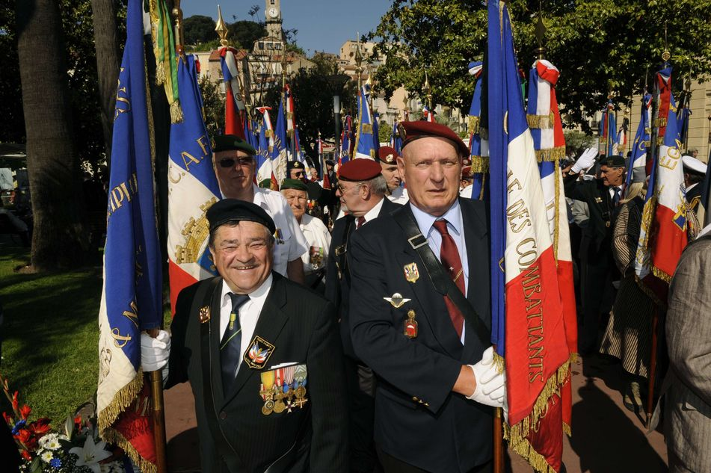
Le Monde.fr | 21.05.10 | 16h42
Parmi les manifestants réunis devant le monument aux morts de l'hôtel de ville figuraient plusieurs élus UMP dont le député et maire de Cannes, Bernard Brochand, et environ soixante-dix anciens combattants portant des drapeaux français ainsi que des représentants d'associations de harkis ou de pieds-noirs.
La "cérémonie du souvenir organisée en hommage aux victimes françaises de la guerre d'Algérie a été voulue par la municipalité de Cannes afin de marquer (...) son attachement à la mémoire de nos compatriotes civils et militaires et des hommes des forces supplétives tombés au cours des événements de Sétif", selon un communiqué de la mairie lu aux participants.

Slide 10
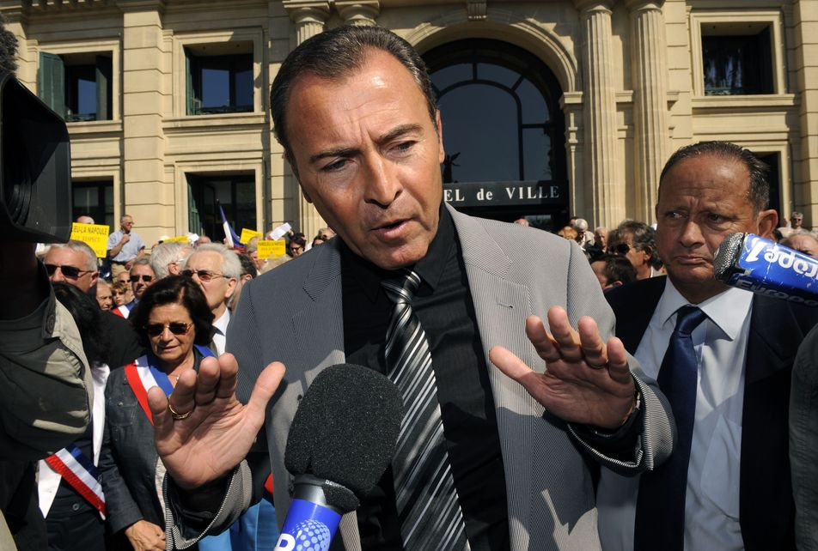
"Je suis venu ici parce qu'il est nécessaire de penser aujourd'hui aux morts qui ont été sauvagement massacrés pendant les événements de Sétif", a déclaré à la presse Lionel Luca, député UMP des Alpes-Maritimes, qui a participé à la cérémonie.
"Le film de Rachid Bouchareb [en sélection officielle à Cannes, où il représente l'Algérie] que je viens de voir est un film partisan, militant, pro-FLN (...) il est encore pire que ce qui était annoncé", a poursuivi le député.
"Je suis désolé que des chaînes françaises aient financé ce film", a poursuivi M. Luca, "c'est un film où l'armée française est comparée aux SS et où la police française est assimilée à la Gestapo."
Crédits : REUTERS/ERIC GAILLARD
Le Monde.fr | 21.05.10 | 16h42

Slide 11
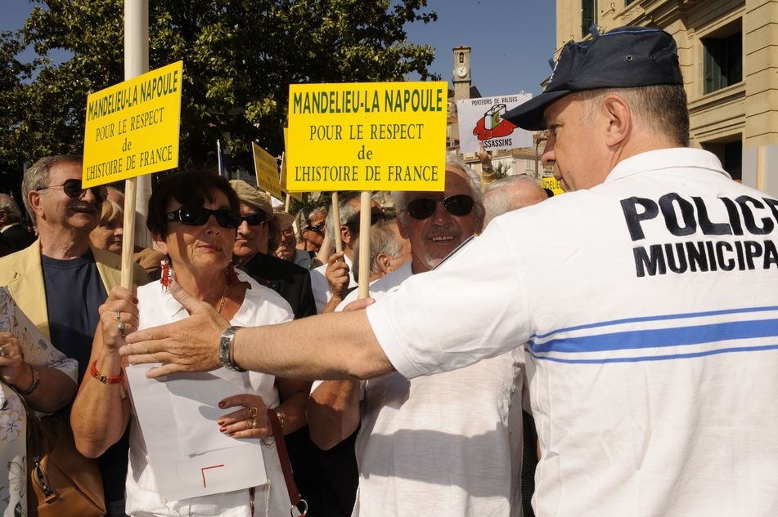
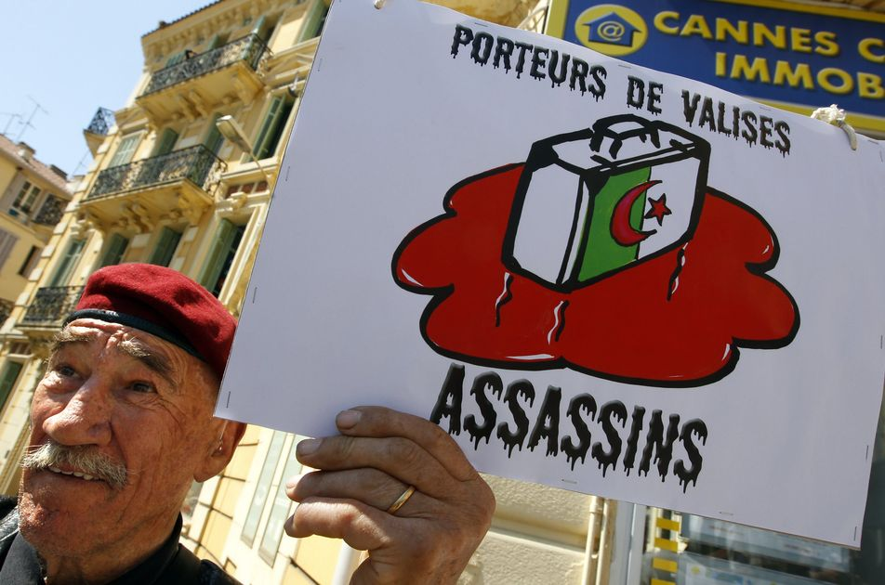
Après un salut aux couleurs, les manifestants ont chanté La Marseillaise et Le Chant des Africains. Ils ont ensuite défilé dans les rues du centre-ville, en évitant le palais des Festivals, encadré par un important dispositif policier. Ils scandaient des slogans tels que : "FLN assassin".
Le Monde.fr | 21.05.10 | 16h42

Slide 12
La manifestation des manifestants du 21 mai 2010
Le Monde.fr | 21.05.10 | 16h42

Slide 13
Deux notions dont chacun se réclame…
➔La mémoire est un regard porté sur le passé qui se base sur des souvenirs et dépend ainsi étroitement du contexte dans lequel cette mémoire s’exerce : c’est une sélection de trace matérielle ou immatérielles du passé. Elle peut être partielle, incomplète volontairement ou non, elle tient davantage au subjectif. Ces récits sont portés par des groupes plus ou moins influents, plus ou moins puissants dans l’opinion publique. La mémoire peut évoluer, elle est propre à chaque groupe particulier.
L’histoire est une reconstruction scientifique qui a pour but de faciliter la compréhension: elle se veut objective et rigoureuse et a vocation à l’universel (être admis par tous) .
L’histoire repose sur une démarche scientifique d’analyse d’archives ou de témoignages, de mise en relation de faits.
L’histoire peut cependant évoluer en fonction des temporalités, de la démarche adoptée par l’historien, des sources

Slide 14
Des manifestations lors de sa sortie en salle
Il est projeté dans plusieurs salles de cinéma en France
Hors-la-loi, le film qui dérange
Ainsi, lors d’une avant-première du film, lundi dernier, à la Salle Madeleine, à Marseille, une centaine de personnes se sont rassemblés devant le cinéma marseillais. Parmi les manifestants figuraient des associations des pieds-noirs, des militants d’extrême droite, des harkis et six élus locaux du Front national. L’on pouvait lire sur les banderoles des slogans qui fustigeaient «un financement français pour un film anti-français». Une soixantaine de CRS a dû être réquisitionnée pour maintenir l’ordre.
Article El watan 23 septembre 2010

Slide 15
France : Menaces sur les cinémas projetant « Hors la loi »
En France, le film "Hors la loi" provoque toujours des vagues de protestation et un déferlement de sentiments hostiles. Et la tension a failli dégénérer lorsqu’un homme se réclamant d'un groupe d'extrême droite a été arrêté mercredi à Saint-Raphaël, dans le sud-est de la France, après avoir menacé de commettre des attentats contre les cinémas projetant ce film controversé.
Article d’el watan le 01/10/2010
Et c'est dans ce contexte qu'un appel anonyme avait été passé à un média, le 22 septembre, "par un homme qui menaçait de commettre des attentats contre les salles projetant "Hors la loi", nous apprend vendredi l'AFP.
"La police a identifié la cabine téléphonique utilisée pour l'appel anonyme et les services techniques ont permis d'identifier un suspect, un retraité de 68 ans qui a reconnu les faits. Au cours d'une garde à vue de trois jours, il a expliqué avoir agi parce qu'il aurait voulu que ce film soit interdit", souligne encore l'agence française.
Selon cette même agence de presse, l'homme en question s'était "présenté au nom du groupe Charles Martel, du nom du noble franc qui avait repoussé les Arabes à Poitiers en 732". Or, ce groupe extrémiste avait commis auparavant une vingtaine d'attentats, principalement contre des ressortissants ou des intérêts algériens en France, entre le 14 décembre 1973 et le 20 juin 1991.
C'est dire donc que la menace n'est vraiment pas de la rigolade. En plus, ces attentats avaient fait durant cette époque six morts, dont le prince Jean de Broglie, artisan des accords d'Evian qui avaient mis fin à la guerre en 1962, et plusieurs dizaines de blessés.
Le film de Rachid Bouchareb vient donc de ranimer la flamme de la haine de plusieurs groupes radicaux et racistes qui cherchent la moindre opportunité pour lancer des actions d'hostilités à l'encontre des minorités d'immigrés en France, notamment la communauté maghrébine.
Alors l'Extrême Droite a-t-elle encore de beaux jours devant elle en France ? Malheureusement, beaucoup diront que oui...
Abderrahmane Semmar
La police a identifié un suspect, un retraité de 68 ans qui a reconnu les faits. Au cours d'une garde à vue de trois jours, il a expliqué avoir agi parce qu'il aurait voulu que ce film soit interdit", souligne encore l'agence française.
Selon cette même agence de presse, l'homme en question s'était "présenté au nom du groupe Charles Martel, du nom du noble franc qui avait repoussé les Arabes à Poitiers en 732". Or, ce groupe extrémiste avait commis auparavant une vingtaine d'attentats, principalement contre des ressortissants ou des intérêts algériens en France, entre le 14 décembre 1973 et le 20 juin 1991.
Le film de Rachid Bouchareb vient donc de ranimer la flamme de la haine de plusieurs groupes radicaux et racistes qui cherchent la moindre opportunité pour lancer des actions d'hostilités à l'encontre des minorités d'immigrés en France, notamment la communauté maghrébine.

Slide 16
Un réalisateur : Rachid Bouchareb.
Une intention :
- faire la lumière sur un pan d’histoire
- rétablir une vérité historique
Un hebdomadaire, une presse de « droite » : « ce film est un plaidoyer pro FLN »
La sortie d’un film sur la guerre d’Algérie, une question qui soulève le débat
« Un passé qui ne passe pas »
Un député UMP des alpes maritimes : Lionnel Luca.
Un avis :
« - une falsification de l’histoire,
une vision révisionniste
- pas de financement de chaines française pour ce film
- la police française assimilée à la gestapo, l’armée aux SS »
Présenté à Cannes
le 21 mai 2010
Un historien : Gilles Manceron
Un avis : - ce film comporte certes des erreurs
- Mais c’est une fiction
- On ne peut utiliser le passé à des fins politiques
Les associations de rapatriés, de « pieds noirs » : « Pour la vérité historique »
- il faut défendre la colonisation, la France
- il faut respecter l’histoire de France
Des anciens combattants, des harkis :
- défendre la mémoire des combattants tombés à Sétif
- dénoncer le FLN
L’état interpelé
Le ministre de la culture : F. Mitterrand
Un avis :
- une œuvre de fiction
- Des débats qui aident à reconstituer notre passé
- des évènements déjà connus
L’état interpelé
Le secrétaire d’état aux anciens combattants : H. Falco.
Demande à analyser le contenu auprès du Service historique des armées : un film qui comporte des erreurs.

Slide 17
Des voix discordantes
Il est vrai que l’œuvre Hors-la-loi de Rachid Bouchareb a réveillé une bête immonde en allant jeter un regard là où s’est déroulé un des plus grands crimes commis par la France coloniale : le massacre de 45 000 Algériens civils en 1945 à l’est du pays. Un crime jamais évoqué, encore moins reconnu dans l’Hexagone à ce jour. Un massacre à large échelle relevant du crime contre l’humanité(…)
Le monde entier a désormais entre les mains un témoignage, même indirect et par la fiction du massacre de Sétif, Kherrata, Guelma.
Une brèche dans la stratégie de l’amnésie développée depuis un demi-siècle par la France officielle, suffisante pour rendre dérisoire les menaces à la bombe auxquelles sera inévitablement confronté le film dans les salles de cinéma françaises.
Ali Bahmane journaliste et fondateur du quotidien indépendant francophone à Alger El Watan édito du 25 mai 2010
« Le vice-président du Conseil régional en charge de la politique culturelle, Patrick Menucci (Parti socialiste), a rétorqué aux manifestants qu’il «s’honorait» du financement de Hors-la-loi par la région Paca, affirmant qu’il s’agissait du «film d’un créateur qui raconte sa vision de la guerre d’Algérie». »
El watan 23 septembre 2010

Slide 18
Un réalisateur : Rachid Bouchareb.
Une intention :
- faire la lumière sur un pan d’histoire
- rétablir une vérité historique
Un hebdomadaire, une presse de « droite » : « ce film est un plaidoyer pro FLN »
La sortie d’un film sur la guerre d’Algérie, une question qui soulève le débat
« Un passé qui ne passe pas »
Un journaliste algérien : Ali Bahmane
« Un film qui permet de rompre l’amnésie et qui reconnait un des plus grands crimes de la colonisation »
Un député UMP des alpes maritimes : Lionnel Luca.
Un avis :
« - une falsification de l’histoire,
une vision révisionniste
- pas de financement de chaines française pour ce film
- la police française assimilée à la gestapo, l’armée aux SS »
Présenté à Cannes
le 21 mai 2010
Un historien : Gilles Manceron
Un avis : - ce film comporte certes des erreurs
- Mais c’est une fiction
- On ne peut utiliser le passé à des fins politiques
Les associations de rapatriés, de « pieds noirs » : « Pour la vérité historique »
- il faut défendre la colonisation, la France
- il faut respecter l’histoire de France
Des anciens combattants, des harkis :
- défendre la mémoire des combattants tombés à Sétif
- dénoncer le FLN
L’état interpelé
Le ministre de la culture : F. Mitterrand
Un avis :
- une œuvre de fiction
- Des débats qui aident à reconstituer notre passé
- des évènements déjà connus
L’état interpelé
Le secrétaire d’état aux anciens combattants : H. Falco.
Demande à analyser le contenu auprès du Service historique des armées : un film qui comporte des erreurs.

Slide 19
Quel problème posé?
Le regard que peut porter un cinéaste franco algérien né à Paris sur les évènements du 8 mai 1945 : - des faits qui font polémique de manière vive et violente
- des tensions des deux cotés de la méditerranée
- des faits sur lesquels des récits multiples s’opposent
- Il y a ainsi des mémoires différentes
La vision des combattants du FLN
la mémoire des immigrés algériens présents en France
la mémoire officielle du gouvernement algérien qui fait du 8 mai une fête nationale pour commémorer le début de la guerre de libération…
Les « pieds noirs » ou rapatriés, européens nés en Algérie et leurs descendants
Les harkis ou supplétifs engagés aux cotés de l’armée française
la mémoire des anciens combattants (ou d’une partie…)
Des hommes politiques
L’état et son service historique des armées

Slide 20
Quelles réactions des historiens?
Linda Amiri, doctorante à l'Institut d'études politiques de Paris où elle prépare une thèse sur la Fédération de France du FLN sous la direction de Benjamin Stora, est l’auteure de La bataille de France (Ed.Robert Laffont, Paris 2004 - Ed. Chihab, Alger, 2005),
« Rachid Bouchareb ne présente pas Hors-la-loi comme une simple fiction mais comme «un devoir de mémoire» et c’est là que le bât blesse : chaque séquence historique comporte des erreurs d’interprétation, des anachronismes et des omissions. (…)
De la guerre d’indépendance en France, Rachid Bouchareb nous dresse un tableau confus, car désincarné de toute réflexion politique. Les militants indépendantistes sont assimilés à des hommes sanguinaires, sans foi ni loi, qui placent la violence au-dessus du combat politique. Quant à la répression policière, là encore que d’erreurs !
L’histoire de la Fédération de France du FLN est falsifiée au profit d’un récit mièvre. (…)
On aurait aimé qu’il prenne le temps de construire ses personnages, qu’il prenne le temps de comprendre son sujet avant de le porter à l’écran. Car il avait là un très beau projet cinématographique. Hors-la-loi décevra les initiés, toutefois s’il peut contribuer à relancer le débat sur le rôle de l’immigration algérienne dans la guerre d’indépendance, il n’aura pas été tout à fait vain. »

Slide 21
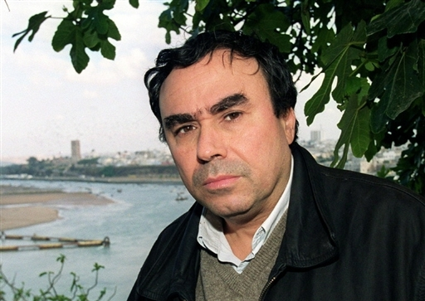
Pour Benjamin Stora,
« La distorsion discrète de la vérité historique a beau répondre à un impératif de cinéma spectaculaire, à mi-chemin entre western et film policier d’action, elle noie la complexité des situations politiques dans la contemplation sidérée d’une violence pure. Mais cette critique à caractère historique, qui est sévère, je le concède, ne doit pas nous empêcher de voir que Hors-la-loi a le mérite de faire entendre un point de vue nouveau, différent, celui de l’ancien colonisé ou de l’immigré ; qu’il tente d’établir une généalogie de la violence coloniale en évoquant la dépossession des terres et la misère paysanne […] ; et qu’il installe dans son ancienneté l’immigration ouvrière algérienne en France. »

Slide 22
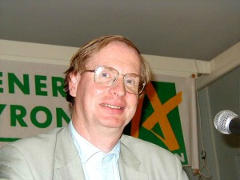
Pour Guy Pervillé,
la distorsion entre la liberté du scénariste et la réalité historique est plus préoccupante, tout particulièrement dans la mise en scène du 8 mai 1945 à Sétif : « ...cette œuvre de « fiction », mais qui sera sans aucun doute perçue comme la révélation d’une vérité historique trop longtemps cachée par une bonne partie de son public, effacera tous les repères qui permettent encore, difficilement, de différencier ces deux genres.
En conséquence, la vérité historique sera remplacée par le mythe... ». Ainsi par exemple les images présentées comme les morts de la répression de Sétif par les Européens sont en réalité les images du massacre d'El Halia commis par le FLN le 20 août 1955, dont le bilan fut 71 Européens et 52 musulmans massacrés, 120 disparus

Slide 23
Un réalisateur : Rachid Bouchareb.
Une intention :
- faire la lumière sur un pan d’histoire
- rétablir une vérité historique
Un hebdomadaire, une presse de « droite » : « ce film est un plaidoyer pro FLN »
La sortie d’un film sur la guerre d’Algérie, une question qui soulève le débat
« Un passé qui ne passe pas »
Un journaliste algérien : Ali Bahmane
« Un film qui permet de rompre l’amnésie et qui reconnait un des plus grands crimes de la colonisation »
Un député UMP des alpes maritimes : Lionnel Luca.
Un avis :
« - une falsification de l’histoire,
une vision révisionniste
- pas de financement de chaines française pour ce film
- la police française assimilée à la gestapo, l’armée aux SS »
Présenté à Cannes
le 21 mai 2010
Un historien : Gilles Manceron
Un avis : - ce film comporte certes des erreurs
- Mais c’est une fiction
- On ne peut utiliser le passé à des fins politiques
Les associations de rapatriés, de « pieds noirs » : « Pour la vérité historique »
- il faut défendre la colonisation, la France
- il faut respecter l’histoire de France
Une historienne : Linda Amiri
Un avis : - ce film comporte des erreurs
- l’histoire est falsifiée
-c’est une fiction qui a au moins le mérite de relancer le débat sur un point occulté de l’histoire de la guerre d’Algérie
Un historien : Benjamin Stora
Un avis : - « une distorcion discrète de la vérité historique »
- Mais un regard nouveau et des thématiques nouvelles à étudier
Des anciens combattants, des harkis :
- défendre la mémoire des combattants tombés à Sétif
- dénoncer le FLN
L’état interpelé
Le ministre de la culture : F. Mitterrand
Un avis :
- une œuvre de fiction
- Des débats qui aident à reconstituer notre passé
- des évènements déjà connus
L’état interpelé
Le secrétaire d’état aux anciens combattants : H. Falco.
Demande à analyser le contenu auprès du Service historique des armées : un film qui comporte des erreurs.
Un historien : Guy Pervillé
Un avis : - un scénario qui s’écarte de la vérité historique et qui ne permet pas de distinguer assez clairement la fiction de la vérité historique

Slide 24
Des historiens qui veulent contribuer au décloisonnement des mémoires
Le film "Hors-la-loi" de Rachid Bouchareb : les guerres de mémoires sont de retour
Le Monde tribune le 5 mai 2010
Signataires : Yasmina Adi (réalisatrice), Didier Daeninckx (écrivain), François Gèze (éditeur), Guy Seligman (président de la SCAM) et Pascal Blanchard, Mohammed Harbi, Gilles Manceron, Gilbert Meynier, Gérard Noiriel, Jean-Pierre Peyroulou, Benjamin Stora, Sylvie Thénault (historiens).
« Les vérités officielles et les dénonciations de l'anti-France" qui ont sévi à l'époque des guerres coloniales sont-elles de retour ? Le film Hors-la-loi de Rachid Bouchareb, qui va être présenté au Festival de Cannes et sera sur les écrans en septembre 2010, a déjà donné lieu à de surprenantes réactions, qui ne peuvent rester sans réponse. »

Slide 25
Les idées principales
Dénonciation du retour en force des idées favorables à la France coloniale dans le débat public
Pour ces historiens, on ne saurait admettre que le financement de la création soit dans ce domaine soumis à un label d'Etat définissant ce qui est ou non "historiquement correct« comme le réclame Lionel Luca
Fruit d'une coproduction franco-algéro-tuniso-italo-belge, ce film est d'abord une œuvre libre qui ne saurait se réduire à une nationalité, ni à un message politique et encore moins à une vision officielle de l'histoire.
Mais le travail d'un réalisateur n'est pas celui d'un historien et n'a pas à être jugé par l‘état
L'évocation d'une page d'histoire tragique peut aussi bien passer par la fiction, avec ses inévitables raccourcis, que par les indispensables travaux des historiens.
Il s’opposent à ce que des milieux nostalgiques de la colonisation continuent de chercher à faire obstacle à la liberté de la création et à la nécessaire reconnaissance du passé colonial de la France.
Le pire est à craindre quand le pouvoir politique veut écrire l'histoire que nos concitoyens iront voir demain sur nos écrans.

Slide 26
Quelle place pour l’historien dans la société française aujourd’hui ?
Des historiens qui s’engagent dans le débat public
Des historiens qui veulent prendre du recul
Des historiens qui analyse scientifiquement, qui évaluent, qui établissements les faits
Des historiens qui défendent la liberté d’expression d’artistes ou de cinéastes
Les fictions peuvent contribuer à faire progresser la connaissance mais on ne doit pas les considérer comme des travaux d’historiens
Des historiens qui dénoncent la récupération politique d’éléments historiques : il s’agit ici de lutter contre le présentisme
Des historiens qui refusent que l’état dicte une histoire officielle

Slide 27
Cette situation est le résultat d’héritages…
Quel a été le cheminement de la mémoire de la guerre d’Algérie des côtés de la Méditerranée depuis 1954 ?
Une mémoire très vite plurielle des évènements

Slide 28
+
-
-
+
Pour l’indépendance de l’Algérie
Pour l’Algérie française
Des récits d’appelés contre la torture
Des européens d’Algérie qui restent sur place après 1962
Les « pieds noirs » rapatriés
Des harkis qui restent sur place après 1962
Des harkis et de leurs descendants depuis 1962
Des intellectuels français
Des combattants du FLN
Les officiers de l’armée française
Mémoires
Des kabyles, berbères
Des anciens combattants (UNCAFN)
Des immigrés algériens en France et de leurs enfants
Des récits individuels de soldats français
Des nationalistes dissidents du FLN (messalistes…)
Des anciens combattants (FNACA)
Des militants « porteurs de valises » en France

Slide 29
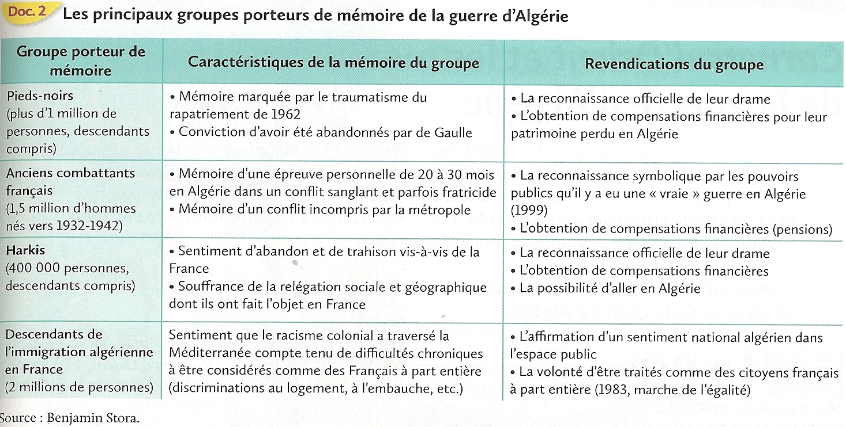
Caractériser les mémoires
Manuel terminales Hachette éducation - Istra
Montrer leur évolution sur les deux rives de la Méditerranée

Slide 30
Comment les historiens se sont ils positionnés face à ces évolutions mémorielles ?

Slide 31
Construction des mémoires en France
1954 -62 L’élaboration des mémoires | 1962 -1990 Le temps de l’oubli officiel et de l’émergence des mémoires éclatées | 1990 – 2011 Du réveil au choc des mémoires : l’impossible consensus national et le cloisonnement des mémoires
Une mémoire collective dès le départ éclatée entre les partisans de l’Algérie française, ceux de l’indépendance de l’Algérie, et la majorité silencieuse de ceux qui ont évolué, troublés par des sentiments confus et contradictoires. Ces 3 groupes, se retrouvent dans toute la société française, des deux cotés de la méditerranée. Très vite des récits de la guerre s’élaborent autour de groupes particuliers qui la vivent depuis le territoire français : les civils, les militaires, les appelés, les officiers, les activistes de l’Algérie française dans l’OAS, des intellectuels témoins, les travailleurs algériens en Métropole…ces récits se confrontent et divergent. Ils sont recueillis collectés. - Manifeste des 121 du 6 septembre 1960 - Patrick Kessel et Giovanni Pirelli le Peuple algérien et la guerre , lettres et témoignages 1954 -1962 publié en 1962 chez Maspero | - Contexte fortement problématique de frustrations nationales accumulées mais aussi de questionnement sur les valeurs de la République (formes terroristes de certaines actions, répression indifférenciée, banalisation torture) ; contexte de guerre froide (mémoires militantes, engagées où la défense d’intérêt nationaux d’une part se heurte au principe de l’autodétermination des peuples affirmé et défendu par l’ONU) et enfin contexte de la mise en place du pouvoir gaulliste dans ces difficultés : il s’agit donc de dépasser le conflit dans l’oubli officiel (lois d’amnistie), silence sur les évènements les plus troubles qui peuvent choquer l’éthique républicaine. -Amnistie totale des condamnés de l’OAS en 1968- 1982 - Pas de commémoration officielle car pas de mémoire consensuelle et pas de consensus sur le sens à donner à cette commémoration. - Publication de témoignages, de souvenirs d’acteurs du conflit : une mémoire entretenue par des groupes partisans qui y trouvent leur légitimité : organisation de la mémoire des anciens combattants, entretien de la mémoire « pied noirs », émergence de la mémoire des harkis, des jeunes issus de l’immigration algérienne dans les années 1980. | -Réveil des mémoires dans les années 1990 dans la presse notamment, des mémoires principalement favorables à la colonisation qui profitant du contexte de la guerre civile des années 1990 dévalorisent l’Algérie indépendante. - Et ils sont devenus harkis , de Mohand Hamoumou,1993 : (la mémoire des harkis) -Réhabilitation de la mémoire des victimes du 17 octobre 1961 en 1997 suite au Procès Papon, inauguration lieu de mémoire à Paris. - Reconnaissance du terme de guerre d’Algérie par le Parlement français le 18 octobre 1999. - Travail journalistique qui fait resurgir la mémoire des victimes de la torture au début des années 2000 : récit de la militante algérienne Louisette Ighilahriz, aveux du général Aussaresses, regrets du général Massu, contredits par le général Bigeard, qui nie tout en bloc... la question de la torture divise. Déferlement mémoriel (stèles, plaques, noms de rues…) -Tentative officielle de réconciliation franco algérienne en 2003 abandonnée suite au vote, sur la pression de groupes favorables à l’Algérie française, de la loi du 23 février 2005 sur les « aspects positifs de la colonisation ». Malgré son abrogation par J. Chirac en 2006, cet épisode a ravivé une guerre de mémoires : aucun accord sur une date de commémoration entre le 19 mars et le 5 décembre. - Malgré un discours du président Sarkozy sur les fautes de la colonisation française prononcé à Alger en 2007, malgré de « petits pas » («échanges archives audiovisuelles en 2007 entre les deux pays), pas de consensus national sur cette question qui reste vive, qui divise les forces politiques et qui empêche toute réconciliation durable avec l’Algérie. B. Stora parle d’un « durcissement de la mémoire » et de la nostalgérie en liaison aussi avec la perte d’influence du gaullisme en France.
Le travail des historiens
Des historiens « engagés » qui écrivent l’histoire immédiate | Des historiens qui viennent éclairer ce qui est occulté mais des archives fermées | Des historiens qui veulent dépasser le cloisonnement des mémoires
Le récit se veut documenté, prouvé, le recueil d’archives de preuves doit permettre d’établir des faits. Il s’agit dans cette période de conflit d’établir les faits pour valider ou non les récits recueillis. Pierre Vidal Naquet « la raison d’état »1962 (sur l’affaire Audin) Pierre Nora les français d’Algérie 1961 | - 1966 : La Bataille d’Alger, film de Gilles Pontecorvo -1968 :Yves Courrière, « la Guerre d’Algérie » première histoire de la guerre d’Algérie en 4 volumes : l’historien interroge des acteurs français et algériens - 1972 Avoir 20 ans dans les Aurès R. Vautier, - 1972 Pierre Vidal Naquet La Torture dans la république - 1973 C.Robert Ageron Politiques coloniales au Maghreb 1973 - 1re colloque sur la Guerre d’Algérie et les français en octobre 1988 (sans interférence de l’état), actes publiés en 1990 aux éditions temps présent | Eclairer les faits méconnus, faire progresser la recherche scientifique pour dépasser des récits cloisonnes et faire consensus - 1991 La Gangrène et l’oubli de B.Stora : dénonce le non dépassement de la mémoire - 1992 : ouverture de la majorité des archives publiques sur la guerre d’Algérie : un sujet d’histoire comme les autres - 1997 : C. Robert Ageron la guerre d’Algérie et les algériens - En 2004 sort un ouvrage de référence La guerre d'Algérie La fin de l'amnésie. Une trentaine d'historiens français et algériens travaillent ensemble pour la rédaction de ce livre d'histoire sous la direction de B. Stora et M. Harbi. -Raphaelle Branche travaille sur la torture 2001, Sylvie Thénault sur la justice -La guerre d'Algérie expliquée à tous, Seuil, mars 2012, B. Stora

Slide 32
Construction des mémoires en Algérie
1954 -1962 : Une mémoire plurielle des évènements se construit | 1962 -1988 : « Un seul héros, le peuple » L’hypercommémoration | 1988 à nos jours Un mémoire plurielle difficile, une mémoire officielle dominante
Des récits pluriels des évènements se construisent et évoluent : ceux des groupes de combattants du FLN, ceux des harkis ou des supplétifs, ceux des européens d’Algérie, eux-mêmes divisés, ceux des combattants du FLN de l’extérieur, ceux du MNA, des activistes de l’OAS… | Contexte de la mise en place d’un nouvel état qui se légitime dans l’hypercommémoration d’une guerre de libération et de ses héros : une mémoire officielle mais qui passe sous silence des pans entiers de l’histoire. Le FLN construit sa légitimité sur son rôle fondateur dans le conflit de libération nationale. Mémoire instrumentalisée, Mise en place d’un mémoire officielle et d’un panthéon officiel (sélection des héros et des oubliés) ; oubli des épisodes les plus scandaleux de cette lutte, vision nationaliste et uniquement héroïque de la guerre. Intensification à partir de 1970 pour diffuser et consolider une identité nationale fondée sur l’exaltation de la lutte anticoloniale (fêtes nationales des 1er novembre, 19 mars, 5 juillet, 20 août, monuments…). Une mémoire nationale officielle qui s’appuie sur des chiffres erronés et des affirmations uniquement accusatoires pour la France | Dans le contexte de la fin du parti unique et de la disqualification des élites issues de la lutte colonialiste, enrichies et captatrice du pouvoir, après 1988, libéralisation temporaire du régime et résurgence de la tradition orale, réapparition de récits de groupes politiques condamnés autrefois au silence. Demande sociale de vérité, sur tous les épisodes sombres de la guerre. Puis, contexte de la guerre civile de 1992 à 1998 : instrumentalisation de la mémoire de la guerre de libération par les groupes islamistes et par l’état (la violence légitime le pouvoir en 1962 pourquoi pas en 1992…). Publication après 1998 de nombreuses témoignages sur les violences de la « première » guerre d’indépendance Mai 1990 : création d’un fondation du 8 mai 1945 qui réclame à la France la reconnaissance de sa culpabilité dans la répression de Sétif mais aussi dans tous les crimes commis contre le peuple algérien entre 1830 et 1962, crimes qualifiés de « crime contre l’humanité ». -Demande officielle depuis 2000 du gouvernement algérien d’une repentance de la France et d’une aide pour cette raison dans la lutte contre le terrorisme islamique : une mémoire officielle qui continue de s’affirmer par opposition à la France.
Travail des historiens
Quelle histoire algérienne ? | Des historiens plutôt au service d’un projet politique | La difficulté persistante d’un travail historique
Des nombreux intellectuels s’engagent dans le soutien à l’émancipation du peuple algérien. Jean Amrouche, kabyle, chrétien, poète, journaliste, s’engage auprès du FLN. Albert camus, européen d’Algérie qui dénonce les inégalités, les effets de la colonisation mais refuse les méthodes du FLN. Henri Alleg publie la Question (sur la torture) en 1958 Mouloud Feraoun instituteur, écrivain algérien Le fils du Pauvre 1954, les chemins qui montent 1957 (assassiné en 1962 par l’OAS) André Mandouze La révolution algérienne par les textes, Paris, Maspero, 1961. | Un contexte peu favorable à un travail historique. -Des historiens soumis à un contrôle par les institutions particulièrement après l’arabisation de l’enseignement de l’histoire après 1966. -A partir de 1970, le colonel Boumédienne ordonne une collecte systématique des témoignages et documents pour que l’histoire de l’Algérie soit « écrite plus tard » par des algériens. - Pourtant des historiens algériens se forment soit en France soit en Algérie avec des coopérants français : - Mohammed Harbi emprisonné par Boumédienne réfugié en France, publication à partir 1975 -1981 sur l’histoire du FLN -Mahfoud Kadache : Thèse le Nationalisme Algérien 1919 à 1951 travaille en Algérie 1984 : Premier colloque international sur le retentissement de la révolution algérienne organisé à Alger mais contrôlé par le gouvernement | Des progrès réalisés après 1988 qui permettent aux historiens une certaine liberté : Djamila Amrane-Minne, Les Femmes algériennes et la guerre de libération nationale, 1954-1962, 1989 Hassan Remaoun D'une rive à l'autre : la guerre d'Algérie de la mémoire à l'histoire, Paris, Syros, 1993 Mahfoud Kaddache : Histoire du nationalisme algérien 1919-1951 : tome 2 (2003) Mais la guerre civile contre les islamistes à partir de 1992 a rendu très compliqué tout travail de recherche. La presse algérienne rend compte désormais de colloques ou de rencontres organisés en dehors du contrôle de l’état -en 2007, l’INA et la télévision publique algérienne (EPTV), signent un accord de libre accès pour l’Algérie aux documents audiovisuels datant de 1940 à1962. -Les archives algériennes continuent d’être inaccessibles au travail des historiens La guerre d’Algérie reste un marqueur des relations franco algériennes contemporaines, l’enjeu mémoriel empêche un travail historique serein.

